Slide 1
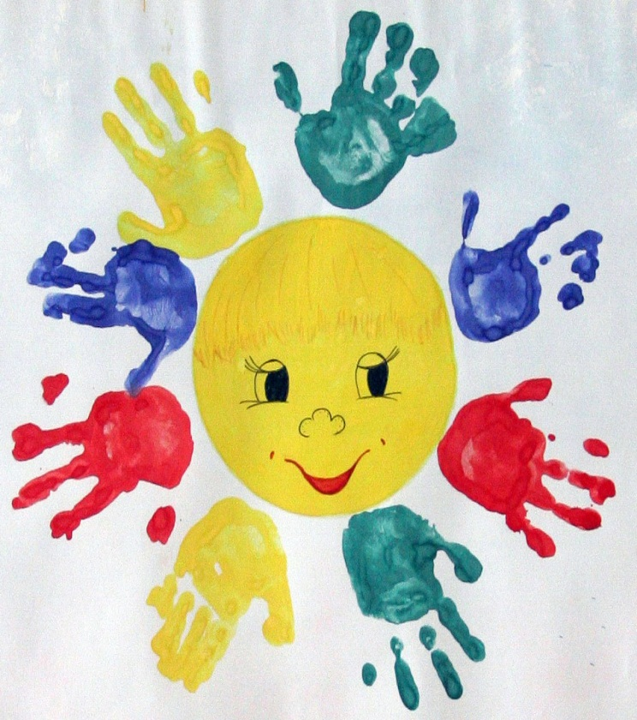
Содержание работы с детьми дошкольного возраста по образовательной области «Художественное творчество»
Афанасьева Евгения Александровна МБ ДОУ д/с общеразвивающего вида № 17 г. Верея

Slide 2
Цель:
формирование интереса к эстетической стороне окружающей действительности, удовлетворение потребности детей в самовыражении

Slide 3
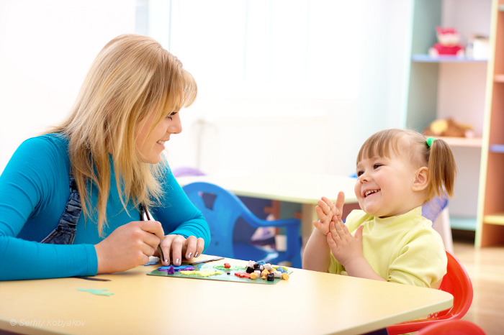
Задачи:
– развивать продуктивную деятельность детей (рисование, лепка, аппликация, художественные конструирование и труд);
– развивать детское творчество;
– приобщать к изобразительному искусству.

Slide 4
Связь с другими образовательными областями:
Художественное
творчество
«Физическая культура»
«Здоровье»
«Коммуникация»
«Познание»
«Социализация»
«Музыка»
«Труд»
«Чтение художественной литературы»

Slide 5
«Физическая культура»
Развитие мелкой моторики

Slide 6
«Здоровье»
воспитание культурно-гигиенических навыков,
цветотерапия,
арттерапия,
формирование начальных представлений о здоровом образе жизни

Slide 7
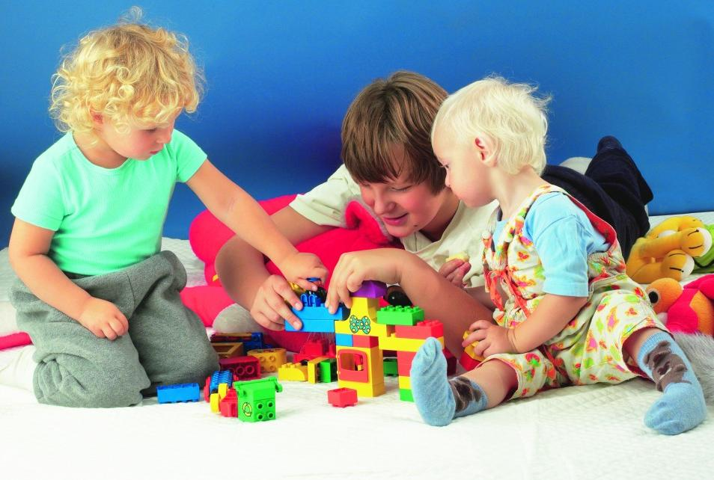
«Коммуникация»
-развитие свободного общения со взрослыми и детьми по поводу процесса и результатов продуктивной деятельности, -практическое овладение воспитанниками нормами речи
-

Slide 8
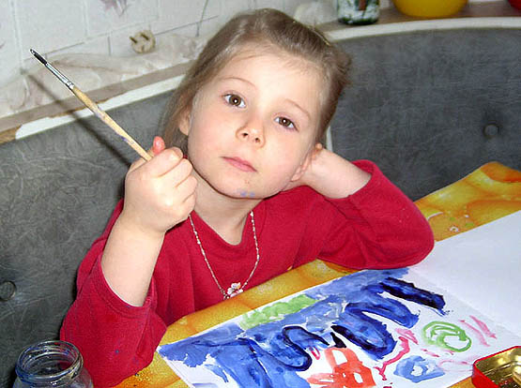
«Познание»
сенсорное развитие, формирование целостной картины мира, расширение кругозора в сфере изобразительного искусства, творчества, формирование элементарных математических представлений

Slide 9
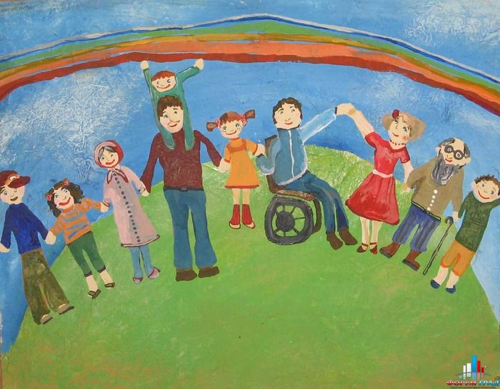
«Социализация»
формирование гендерной, семейной принадлежности , патриотических чувств, чувства принадлежности к мировому сообществу, реализация партнерского взаимодействия «взрослый-ребенок»

Slide 10
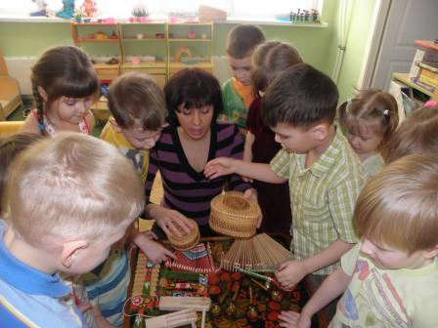
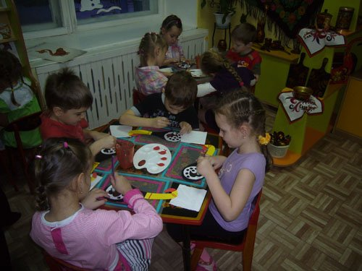
«Музыка»
использование музыкальных произведений для обогащения содержания области, развитие детского творчества, приобщение к различным видам искусства

Slide 11
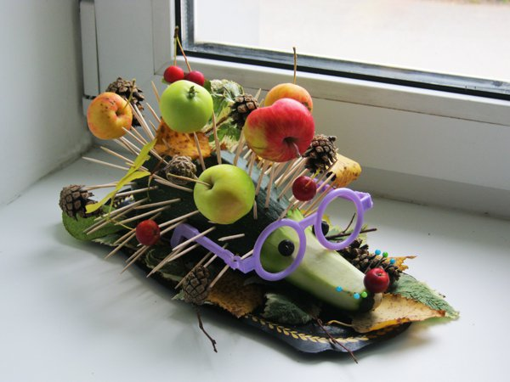
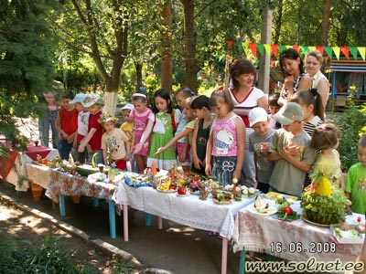
«Труд»
формирование трудовых умений и навыков, воспитание трудолюбия, воспитание ценностного отношения к собственному труду, труду других людей и его результатам

Slide 12
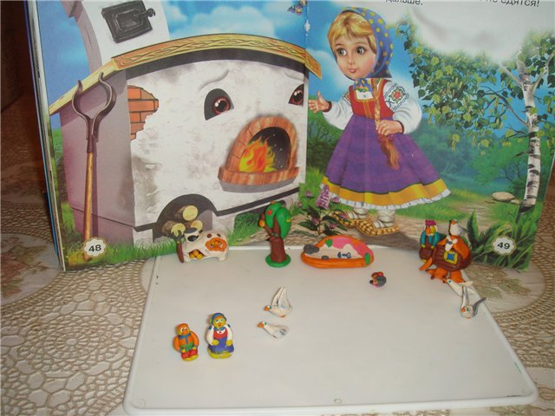
«Чтение художественной литературы»
использование художественных произведений для обогащения содержания области, развитие детского творчества, приобщение к различным видам искусства, развитие художественного восприятия и эстетического вкуса.

Slide 13
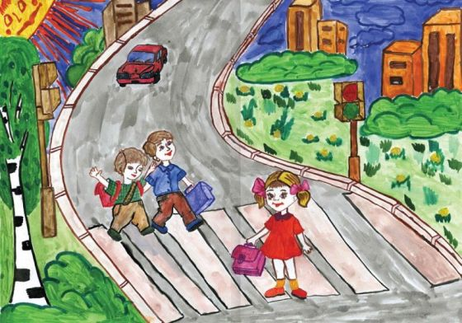
«Безопасность»
формирование основ безопасности собственной жизнедеятельности в различных видах продуктивной деятельности

Slide 14
При реализации образовательной области «Художественное творчество» необходимо:
-уделить особое внимание эстетичности среды занятий, оформлению групповых комнат и участка детского сада
-взаимодействовать с семьями воспитанников, привлекать родителей к совместному участию в выставках и конкурсах

Slide 15
Интеграция образова-тельных областей
Взаимодей-ствие детского сада и семьи
Эстетическое оформление среды занятий
Цель образовательной области
«Художественное творчество»:
формирование у детей интерес к эстетической стороне окружающей действительности, вкуса, любви к искусству, удовлетворение потребности детей в самовыражении

Slide 16
При создании презентации использовалась литература:
Примерная основная общеобразовательная программа дошкольного образования «От рождения до школы» ( Под редакцией Н.Е. Вераксы, Т.С. Комаровой, М.А. Васильевой)
Научно - популярный
журнал «Обруч»
(выпуск №3 2011г.)

